Slide 1

Foralgebra 2e
7. kafli Eiginleikar rauntalna

Slide 2
Efnisyfirlit kaflans
Ræðar og óræðar tölur
Víxlregla og tengiregla
Dreifiregla
Reglur um hlutleysur, andhverfur og núll
Mælikerfi

Slide 3
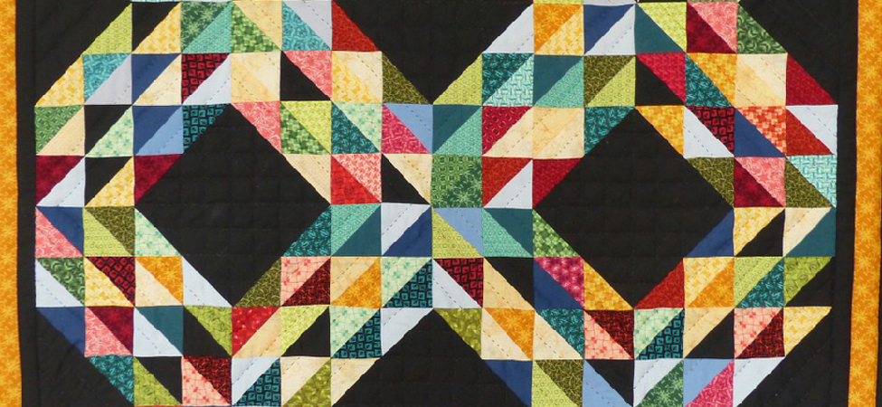
Mynd 7.1
Bútasaumsfólk veit að sömu grunnbútarnir geta myndað mjög ólík teppi eftir því hvernig þeim er raðað. Hvað gerist þegar tölum í stæðu er raðað upp á nýtt? Breytist gildi stæðunnar? Í þessum kafla svörum við þessum spurningum og kynnumst eiginleikum talna. (mynd: Hans, í almenningseigu)
Notes:
A photo of an Eskimo family, mother, father and child, dressed in fur coats.

Slide 4
7.1 Ræðar og óræðar tölur
Námsmarkmið
Þekkja ræðar og óræðar tölur
Flokka mismunandi gerðir rauntalna

Slide 5
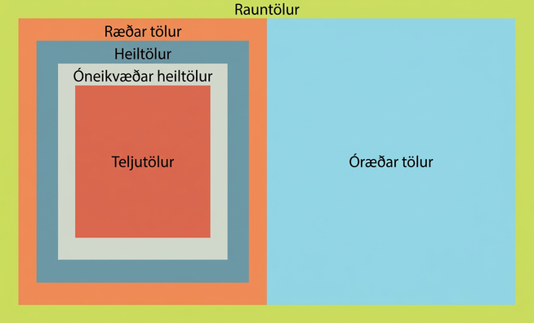
Mynd 7.2
Myndritið sýnir tengslin milli mismunandi gerða rauntalna.
Notes:
The image shows a large rectangle labeled “Real Numbers”. The rectangle is split in half vertically. The right half is labeled “Irrational Numbers”. The left half is labeled “Rational Numbers” and contains three concentric rectangles. The outer most rectangle is labeled “Integers”, the next rectangle is “Whole Numbers” and the inner most rectangle is “Natural Numbers”.

Slide 6
7.2 Víxlregla og tengiregla
Námsmarkmið
Beita víxlreglu og tengireglu
Reikna gildi stæða með víxlreglu og tengireglu
Einfalda stæður með víxlreglu og tengireglu

Slide 7
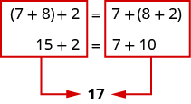
Mynd 7.3
Myndin sýnir jöfnu. Vinstra megin er summan 7 plús 8 innan sviga og síðan 2 bætt við. Hægra megin er 7 lagt við summuna 8 plús 2. Hvor hlið jöfnunnar er afmörkuð með rauðum ramma. Ör vísar úr hvorum ramma að tölunni 17 fyrir neðan.
Notes:
The image shows an equation. The left side of the equation shows the quantity 7 plus 8 in parentheses plus 2. The right side of the equation show 7 plus the quantity 8 plus 2. Each side of the equation is boxed separately in red. Each box has an arrow pointing from the box to the number 17 below.

Slide 8
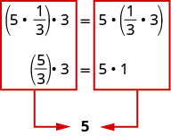
Mynd 7.4
Myndin sýnir jöfnu. Vinstra megin er margfeldið 5 sinnum einn þriðji innan sviga og síðan margfaldað með 3. Hægra megin er 5 margfaldað með margfeldinu einn þriðji sinnum 3. Hvor hlið jöfnunnar er afmörkuð með rauðum ramma. Ör vísar úr hvorum ramma að tölunni 5 fyrir neðan.
Notes:
The image shows an equation. The left side of the equation shows the quantity 5 times 1 third in parentheses times 3. The right side of the equation show 5 times the quantity 1 third times 3. Each side of the equation is boxed separately in red. Each box has an arrow pointing from the box to the number 5 below.

Slide 9
7.3 Dreifiregla
Námsmarkmið
Einfalda stæður með dreifireglu
Reikna gildi stæða með dreifireglu

Slide 10
7.4 Reglur um hlutleysur, andhverfur og núll
Námsmarkmið
Þekkja hlutleysisreglur samlagningar og margföldunar
Beita andhverfureglum samlagningar og margföldunar
Beita reglum um núll
Einfalda stæður með reglum um hlutleysur, andhverfur og núll

Slide 11
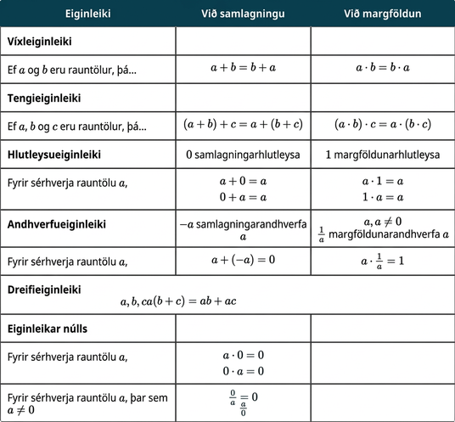
Tafla 7.1 Eiginleikar rauntalna
Notes:
Table 7.1 Properties of Real Numbers; Columns: Property, Of Addition, Of Multiplication; Row 1: Commutative Property, , ; Row 2: If a and b are real numbers then…, a+b=b+a, a·b=b·a; Row 3: Associative Property, , ; Row 4: If a, b, and c are real numbers then…, (a+b)+c=a+(b+c), (a·b)·c=a·(b·c); Row 5: Identity Property, 0 is the additive identity, 1 is the multiplicative identity; Row 6: For any real number a,, a+0=a0+a=a, a·1=a1·a=a; Row 7: Inverse Property, −ais the additive inverse of a, a,a≠01/a is the multiplicative inverse of a; Row 8: For any real number a,, a+(−a)=0, a·1a=1; Row 9: Distributive PropertyIf a,b,c are real numbers, then a(b+c)=ab+ac; Row 10: Properties of Zero, , ; Row 11: For any real number a,, a⋅0=00⋅a=0, ; Row 12: For any real number a,a≠0, 0a=0a0 is undefined,

Slide 12
7.5 Mælikerfi (1 af 2)
Námsmarkmið
Umreikna einingar í bandaríska mælikerfinu
Nota samsettar mælieiningar í bandaríska mælikerfinu
Umreikna einingar í metrakerfinu
Nota samsettar mælieiningar í metrakerfinu
Umreikna milli bandaríska mælikerfisins og metrakerfisins

Slide 13
7.5 Mælikerfi (2 af 2)
Námsmarkmið
Umreikna milli hitastiga á Fahrenheit- og Celsíuskvarða

Slide 14
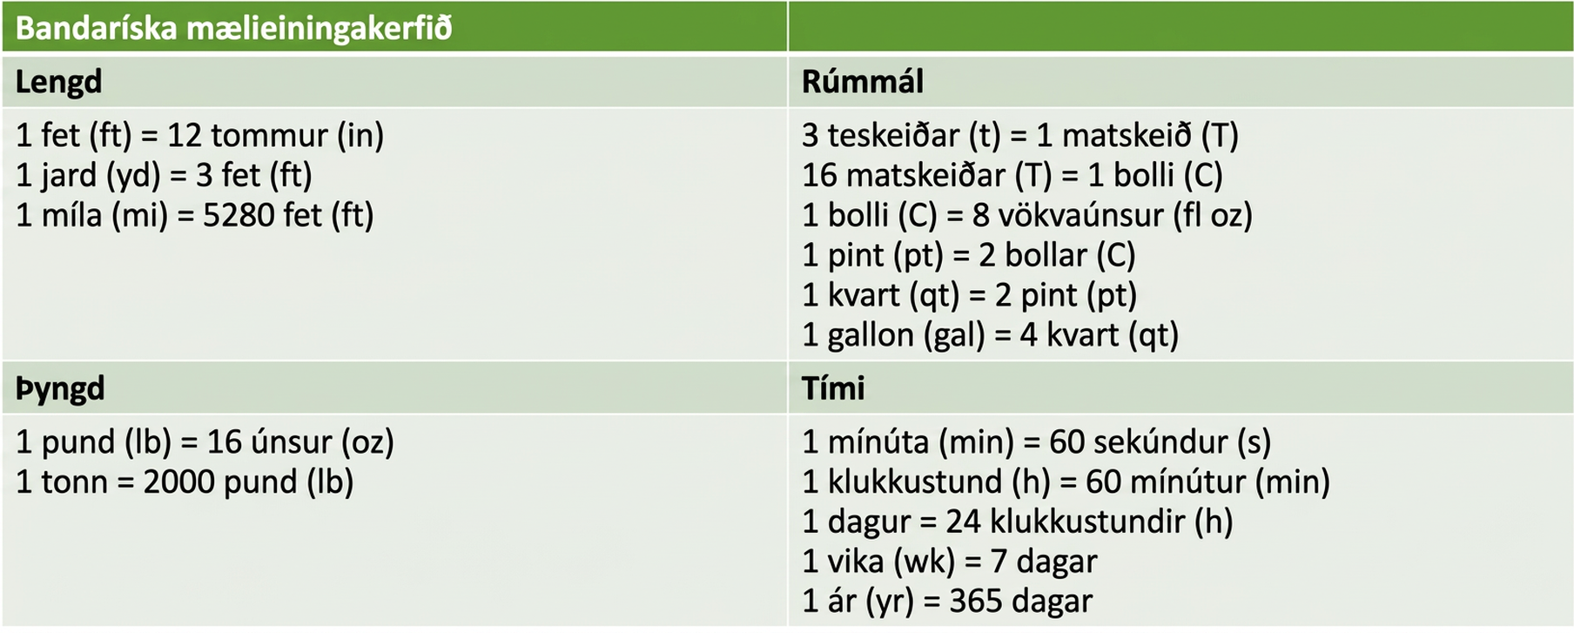
Tafla 7.2
Einingar bandaríska mælikerfisins
Lengd | Rúmmál
$1$ fet (ft) = $12$ tommur (in) $1$ jard (yd) = $3$ fet (ft) $1$ míla (mi) = $5280$ fet (ft) | $3$ teskeiðar (t) = $1$ matskeið (T) $16$ matskeiðar (T) = $1$ bolli (C) $1$ bolli (C) = $8$ vökvaúnsur (fl oz) $1$ pint (pt) = $2$ bollar (C) $1$ kvart (qt) = $2$ pintar (pt) $1$ gallon (gal) = $4$ kvartar (qt)
Þyngd | Tími
$1$ pund (lb) = $16$ únsur (oz) $1$ tonn = $2000$ pund (lb) | $1$ mínúta (min) = $60$ sekúndur (s) $1$ klukkustund (h) = $60$ mínútur (min) $1$ dagur = $24$ klukkustundir (h) $1$ vika (wk) = $7$ dagar $1$ ár (yr) = $365$ dagar

Slide 15
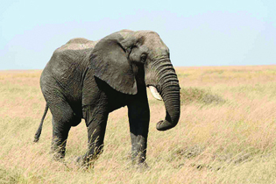
Mynd 7.5
(mynd: Guldo Da Rozze, Flickr)
Notes:
A photograph of an adult elephant.

Slide 16
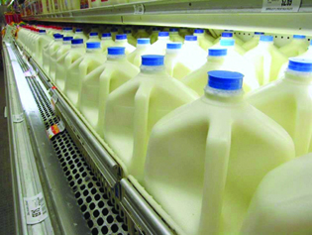
Mynd 7.6
(mynd: www.bluewaikiki.com, Flickr)
Notes:
A photograph of a milk display in a grocery store.

Slide 17
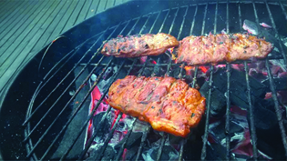
Mynd 7.7
(mynd: Helen Penjam, Flickr)
Notes:
A photograph of meat being cooked on a charcoal grill.

Slide 18
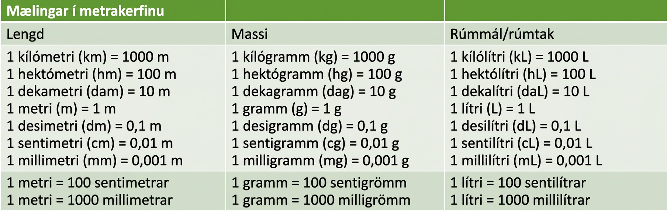
Tafla 7.3
Mælieiningar metrakerfisins
Lengd | Massi | Rúmmál/rýmd
$1$ kílómetri (km) = $1000$ m $1$ hektómetri (hm) = $100$ m $1$ dekametri (dam) = $10$ m $1$ metri (m) = $1$ m $1$ desímetri (dm) = $0.1$ m $1$ sentímetri (cm) = $0.01$ m $1$ millímetri (mm) = $0.001$ m | $1$ kílógramm (kg) = $1000$ g $1$ hektógramm (hg) = $100$ g $1$ dekagramm (dag) = $10$ g $1$ gramm (g) = $1$ g $1$ desígramm (dg) = $0.1$ g $1$ sentígramm (cg) = $0.01$ g $1$ millígramm (mg) = $0.001$ g | $1$ kílólítri (kL) = $1000$ L $1$ hektólítri (hL) = $100$ L $1$ dekalítri (daL) = $10$ L $1$ lítri (L) = $1$ L $1$ desílítri (dL) = $0.1$ L $1$ sentílítri (cL) = $0.01$ L $1$ millilítri (mL) = $0.001$ L
$1$ metri = $100$ sentímetrar $1$ metri = $1000$ millímetrar | $1$ gramm = $100$ sentigrömm $1$ gramm = $1000$ milligrömm | $1$ lítri = $100$ sentilítrar $1$ lítri = $1000$ millilítrar

Slide 19
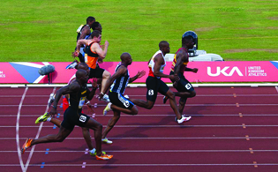
Mynd 7.8
(mynd: William Warby, Flickr)
Notes:
A photograph of 8 male runners in a track race.

Slide 20
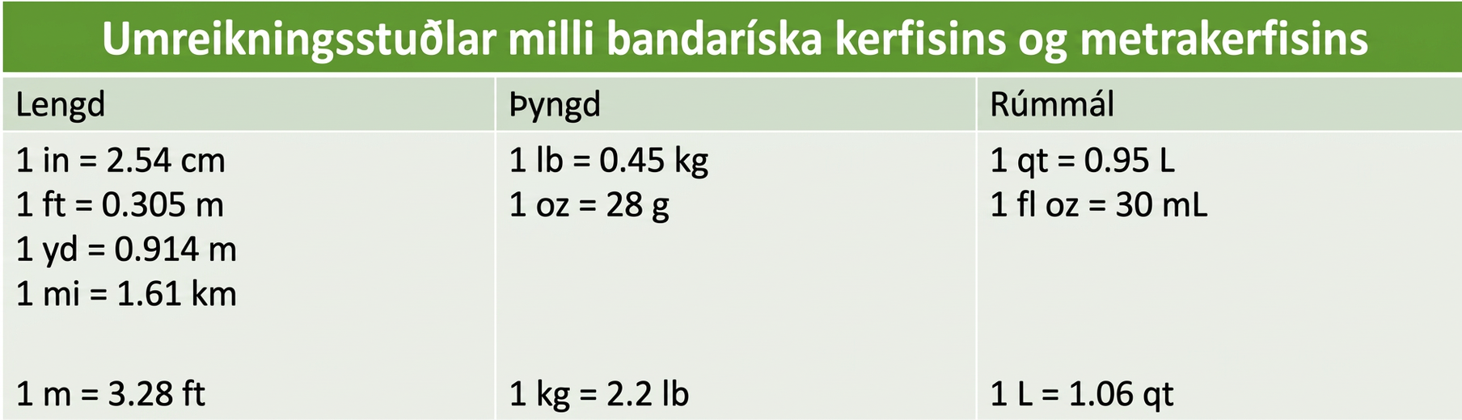
Tafla 7.4
Umreikningsstuðlar milli bandaríska kerfisins og metrakerfisins
Lengd | Þyngd | Rúmmál
$1$ in = $2.54$ cm $1$ ft = $0.305$ m $1$ yd = $0.914$ m $1$ mi = $1.61$ km $1$ m = $3.28$ ft | $1$ lb = $0.45$ kg $1$ oz = $28$ g $1$ kg = $2.2$ lb | $1$ qt = $0.95$ L $1$ fl oz = $30$ mL $1$ L = $1.06$ qt

Slide 21
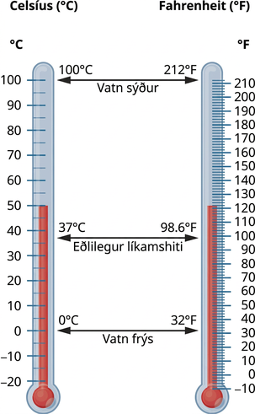
Mynd 7.9
Hitastigið 37°C jafngildir 98,6°F.
Notes:
On the left side of the figure is a thermometer marked in degrees Celsius. The bottom of the thermometer begins with negative 20 degrees Celsius and ranges up to 100 degrees Celsius. There are tick marks on the thermometer every 5 degrees with every 10 degrees labeled. On the right side is a thermometer marked in degrees Fahrenheit. The bottom of the thermometer begins with negative 10 degrees Fahrenheit and ranges up to 212 degrees Fahrenheit. There are tick marks on the thermometer every 2 degrees with every 10 degrees labeled. Between the thermometers there is an arrow pointing on the left to 0 degrees Celsius and on the right to 32 degrees Fahrenheit. This is the temperature at which water freezes. Another arrow points on the left to 37 degrees Celsius and on the right to 98.6 degrees Fahrenheit. This is normal body temperature. A third arrow points on the left to 100 degrees Celsius and on the right to 212 degrees Fahrenheit. This is the temperature at which water boils.

Slide 22
Notkunarleyfi
Þetta ítarefni OpenStax er © Rice University og gefið út samkvæmt alþjóðlega notkunarleyfinu CC BY-NC-SA 4.0. Aðeins má afrita það eða breyta því í öðrum tilgangi en viðskiptalegum, en geta verður OpenStax og Rice University sem rétthafa og tilgreina allar breytingar. Sérhverja aðlögun verður að birta með sams konar notkunarleyfi.

